Slide 1

作业
以班为单位提交一份PPT，内容为：
第一章 1道题及详细解题过程。
第二章 2道题（分析、设计）及详细解题过程。
第三章 2道题（分析、设计）及详细解题过程。
第四章 1道题及详细解题过程。
第五章 1道题（VHDL语言）及详细解题过程。
第六章 1道题及详细解题过程。
不得使用教科书、题解书及课件上的题目。

Slide 2
第1章掌握内容
第一章 开关理论基础 教 学 内 容 |  | 基本要求
 |  | 熟练掌握 | 正确理解 | 了解
数制与码制 | 数制 | √ | √
 | 数制间相互转换 | √ | √
 | 编码 |  | √
逻辑代数 | 逻辑变量与逻辑函数的概念 |  | √
 | 三种基本逻辑及其运算 | √ | √
 | 复合逻辑及其运算 | √ | √
 | 逻辑函数的六种描述方法 | √ | √
 | 逻辑代数的定律、规则及常用公式 | √ | √
逻辑函数化简 | 逻辑函数的最简形式 | √ | √
 | 代数法化简 | √ | √
 | 卡诺图化简（最小项表达式） | √ | √
 | 具有无关项的逻辑函数及其化简 | √ | √
门电路 | 集成电路使用特性 |  |  | √

Slide 3
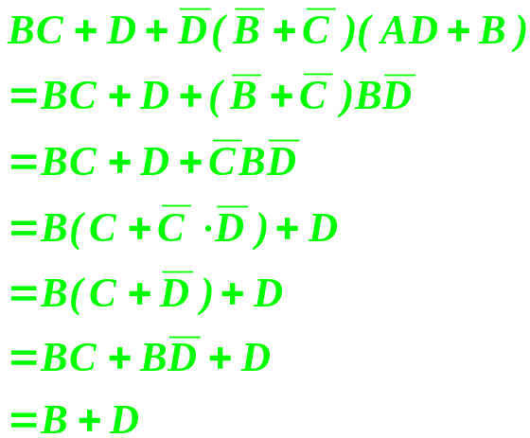
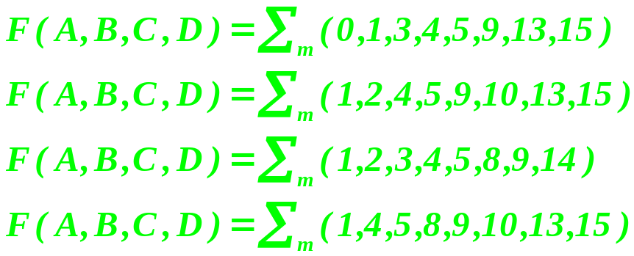
第一章习题
1、用布尔代数证明
2、卡诺图如右图，它所描述的逻辑表达式F =( )。
B
AB
A、 B、 C、 D、
 | 00 | 01 | 11 | 10
00
01
11
10
CD
1
1
1
1
1
1
1
1

Slide 4
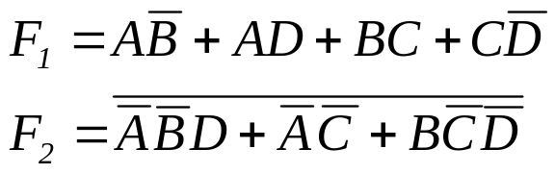
第一章习题
3、已知函数
F₁=F₂
F₁、F₂之间的逻辑关系是（ ）。
4、(376.2)_{O} =( )_{B}=( )_{H} 。
11111110.01
FE.4

Slide 5



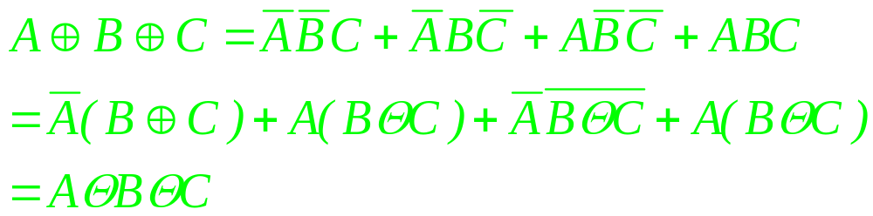
第一章习题
5、波形如图，写出F₁F₂F₃的表达式。
A
B
F₁
F₁=( )
F₂
F₂=( )
F₃
F₂=( )

Slide 6
第2章掌握内容
第二章 组合逻辑 教 学 内 容 |  | 基本要求
 |  | 熟练掌握 | 正确理解 | 了解
组合逻辑的概念和特点 |  |  | √
组合逻辑电路的分析方法 |  | √ | √
组合逻辑电路的设计方法 |  | √ | √
常用组合 逻辑部件 | 数据选择器（多路选择器） | √ | √
 | 数据分配器 | √ | √
 | 译码器（3:8译码器） | √ | √
 | 编码器 | √ | √
 | 数值比较器 | √ | √
 | 加法器 | √ | √
 | 奇偶校验器 |  | √
组合逻辑的竞争冒险现象 | 产生根源 |  | √
 | 发现方法 | √ | √
 | 消除方法 | √ | √

Slide 7
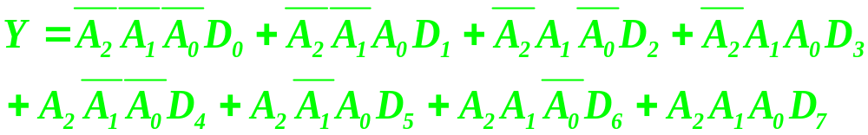
第二章习题
1、8选1数据选择器74LS151构成的电路如图所示。写出电路输出函数Y的逻辑表达式，以最小项之和表达。若要使函数Y(ABCD)=∑m(1,2,5,7,8,10,14,15),则接线应如何改动？
F
A
A₂
Y
EN
B
A₁
C
A₀
D₀
D₁
D₂
D₃
D₄
D₅
D₆
D₇
D
×
×
×
×
×
×
“1”
×
×

Slide 8


第二章习题
2、三线排队的组合电路框图如图，A、B、C为三路输入信号，F₁、F₂、F₃为其对应的输出，电路在同一时刻只允许通过一路信号，且优先的顺序为A、B、C,写出三路输出信号的逻辑表达式。
F₁=( ) F₂=( ) F₃=( )
A
A | B | C | F₁ | F₂ | F₃
0 | 0 | 0 | 0 | 0 | 0
0 | 0 | 1 | 0 | 0 | 1
0 | 1 | 0 | 0 | 1 | 0
0 | 1 | 1 | 0 | 1 | 1
1 | 0 | 0 | 1 | 0 | 0
1 | 0 | 1 | 1 | 0 | 1
1 | 1 | 0 | 1 | 1 | 0
1 | 1 | 1 | 1 | 1 | 1
三线
优先
排队
电路
A
F₁
B
F₂
C
F₃
0
0
0
0
0

Slide 9
第二章习题
3、由4选1数据选择器组成的电路和输入波形如图所示。写出电路输出函数F的逻辑表达式，并画出输出函数F的波形。
A₁
F
MUX3
A
A₀
D₀
D₁
B
A₁
F₁
F₂
MUX1
A₁
MUX2
C
A₀
D₀
D₁
D₂
D₃
A₀
D₀
D₁
D₂
D₃
1 0 1 1
0 1 0 1
C
0
2
3
5
7
B
A
F

Slide 10
第二章习题
4、电路如图，由四位全加器和异或门组成。
当K=0实现（ ），当K=1实现（ ）
四位二进制加法
四位二进制减法
74LS283
S₃
S₂
S₁
S₀
C_{I}
C_{O}
A₃
B₃
A₂
B₂
A₁
B₁
A₀
B₀
A₃
B₃
A₂
B₂
A₁
B₁
A₀
B₀
K

Slide 11
第二章习题
5、将2:4译码器改为四路分配器。
D
2:4线
译码器
F₀
G
F₁
A₁
A
F₂
A₀
B
F₃

Slide 12
第3章掌握内容
第三章 时序逻辑 教 学 内 容 |  | 基本要求
 |  | 熟练掌握 | 正确理解 | 了解
时序逻辑电路的概念和特点 |  |  | √
四种基本触发器 |  | √ | √
时序逻辑电路的状态转移图、状态转移表和时序图 |  | √ | √
同步时序逻辑 | 以触发器为组件的电路分析 | √ | √
 | 以触发器为组件的电路设计 | √ | √
异步时序逻辑 | 以触发器为组件的电路分析 |  | √ | √
常用时序 逻辑部件 | 寄存器、锁存器 | √ | √
 | 移位寄存器 | √ | √
 | 计数器 | √ | √
 | 节拍信号发生器 | √ | √
 | 以MSI为为组件的电路分析 | √ | √
 | 以MSI为为组件的电路设计 | √ | √

Slide 13
小结
CP
下降沿触发
CP
高电平触发
边沿触发
电平触发
CP
CP
低电平触发
上升沿触发
 | RS触发器 | D触发器 | JK触发器 | T触发器
特征方程
功能表
状态转换
R
S
Q^{n+1}
D
Q^{n+1}
J
K
Q^{n+1}
Q^{n+1}
T
0
0
×
0
0
0
0
Q^{n}
0
Q^{n}
0
1
0
1
1
0
1
0
1
1
1
Q^{n}
1
0
1
0
1
1
Q^{n}
1
1
Q^{n}
01
1
1×
1
11
1
×0
0
1
0
1
0
1
0
0
1
0
11
0
0×
10
0
×1
1

Slide 14
米里型和摩尔型电路
判断时序电路类型
F
G(t)
Z(t)
D
Q₁
D
Q₂
CP
B(t)
Q
D
摩尔型
Z(t)
米里型
Q₁
Q₂
摩尔型
x(t)

Slide 15
第三章习题
a、b、c、d
1、 能完成Q^{n+1}=Q^{n}逻辑功能的电路有_____________。
Q
J
Q
D
CP
CP
K
a
b
0
T
Q
S
Q
CP
CP
c
R
d

Slide 16
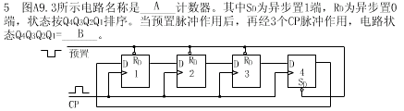
第三章习题
2、
如图
A、环形
B、0100
Q₂ | Q₁ | Q₂^{n+1} | Q₂^{n+1} | Z
0 | 0 | 0 | 1 | 0
0 | 1 | 1 | 0 | 0
1 | 0 | 0 | 0 | 1
1 | 1 | 1 | 0 | 1
激励方程：
3、分析如下电路功能。
状态方程：
D
D
00/0
01/0
1
2
Q₁
Q₂
Z
CP
输出方程：
模3计数器
（可自启动）
11/1
10/1

Slide 17
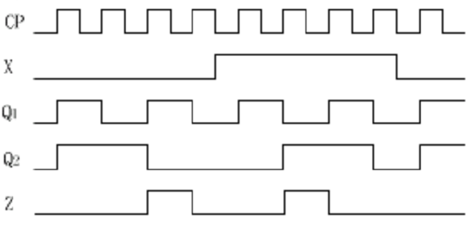
第三章习题
4
5
如下图
输入X | 现态 |  | 次态 |  | 输出 Z
 | Q₂^{n} | Q₁^{n} | Q₂^{n+1} | Q₁^{n+1}
0 | 0 | 0 | 1 | 1 | 0
0 | 1 | 1 | 1 | 0 | 0
0 | 1 | 0 | 0 | 1 | 0
0 | 0 | 1 | 0 | 0 | 1
1 | 0 | 0 | 0 | 1 | 0
1 | 0 | 1 | 1 | 0 | 0
1 | 1 | 0 | 1 | 1 | 1
1 | 1 | 1 | 0 | 0 | 0

Slide 18
第三章习题
A
B
C
D
E
5、触发器完成Q^{n+1}=Q^{n}，
其激励方程应为（ ）。
A,B,C,D,E
6、74LS163组成的电路如图，可以实现几进制计数。
1
Q_{A}
Q_{B}
Q_{C}
Q_{D}
4→5 →6 →7 →8 →9→1 0 →11 →12 →13 → 14→15 → 4
ENT
RCO
1
ENP
74LS163
CP
CLK
LOAD
CLR
A
B
C
D
模12（置位法）
1
0
0
1
0
1
Q_{A}
Q_{B}
Q_{C}
Q_{D}
1
ENT
74LS163
RCO
0→1 →2 →3→4 →5→6 →0
ENP
1
CP
CLK
LOAD
CLR
A
B
C
D
模7（复位法）
7、级联扩模

Slide 19
第4章掌握内容
第四章 存储逻辑 教 学 内 容 |  | 基本要求
 |  | 熟练掌握 | 正确理解 | 了解
RAM | SRAM |  | √
 | DRAM |  | √
ROM | ROM的电路结构 |  | √
 | 掩膜ROM |  | √
 | PROM |  | √
 | EPROM、E²PROM |  | √
 | Flash Memory |  | √
存储器容量扩展 |  | √ | √
用ROM实现组合逻辑函数 |  | √ | √

Slide 20
第四章习题
1、某RAM芯片其地址线为A0~A10位，数据线D0~D7位，该存储器芯片描述为：（ ）
2K×8
2、用ROM实现4位二进制码到循环码的转换，要求存储体的容量为（ ），若用PLA实现，则要求存储体的容量为（ ）。
64
28
A、ROM为28，PLA为64
B、ROM为64，PLA为28
C、ROM为16，PLA为8
D、ROM为8，PLA为16

Slide 21
第5章掌握内容
第五章 可编程逻辑 教 学 内 容 |  |  | 基本要求
 |  |  | 熟练掌握 | 正确理解 | 了解
用PLA实现组合逻辑函数 |  |  | √
现场可编程门阵列FPGA |  |  |  | √
ISP技术特点 |  |  |  |  | √
ispLSI1032的内部结构 |  |  |  | √
ispLSI的下载原理与方式 |  |  |  |  | √
VHDL 语言基础 | VHDL语言的程序结构 |  | √ | √
 | VHDL语言的对象及数据结构 |  | √ | √
 | VHDL语言的并行语句及顺序语句 |  | √ | √
 | 结构体的描述 方式 | 数据流描述方式 | √ | √
 |  | 结构描述方式 | √ | √
 |  | 行为描述方式 | √ | √

Slide 22






第五章习题
A | B | C | O₅ | O₄ | O₃ | O₂ | O₁ | O₀
0 | 0 | 0 | 0 | 0 | 0 | 0 | 0 | 0
0 | 0 | 1 | 0 | 0 | 0 | 0 | 0 | 1
0 | 1 | 0 | 0 | 0 | 0 | 1 | 0 | 0
0 | 1 | 1 | 0 | 0 | 1 | 0 | 0 | 1
1 | 0 | 0 | 0 | 1 | 0 | 0 | 0 | 0
1 | 0 | 1 | 0 | 1 | 1 | 0 | 0 | 1
1 | 1 | 0 | 1 | 0 | 0 | 1 | 0 | 0
1 | 1 | 1 | 1 | 1 | 0 | 0 | 0 | 1
3、用FPLA实现输出二进制数是输入二进制数的平方。要求三个输入端A、B、C。
输出6位
A
A
B
B
C
C
O₅
O₄
O₃
O₂
O₁
O₀

Slide 23
第五章习题
LIBRARY ieee ;
USE ieee.std_logic_1164.all ;
USE ieee.std_logic_unsigned.all ;
ENTITY upcount IS
PORT ( Clear, Clock : IN STD_LOGIC ;
Q : BUFFER STD_LOGIC_VECTOR(1 DOWNTO 0) ) ;
END upcount ;
ARCHITECTURE Behavior OF upcount IS
BEGIN
upcount: PROCESS ( Clock )
BEGIN
IF (Clock'EVENT AND Clock = '1') THEN
IF Clear = '1' THEN
Q <= "00" ;
ELSE
Q <= Q + '1' ;
END IF ;
END IF;
END PROCESS;
END Behavior ;
同步清零二位二进制计数器

Slide 24
第五章习题
LIBRARY ieee ;
USE ieee.std_logic_1164.all ;
ENTITY compare1 IS
PORT ( A, B : IN STD_LOGIC ;
AeqB : OUT STD_LOGIC ) ;
END compare1 ;
ARCHITECTURE Behavior OF compare1 IS
BEGIN
PROCESS ( A, B )
BEGIN
AeqB <= '0' ;
IF A = B THEN
AeqB <= '1' ;
END IF ;
END PROCESS ;
END Behavior ;
一位相等比较器

Slide 25
entity cnt9 is
port(clk,reset : in std_logic;
dataout: out std_logic_vector(3 downto 0 ) );
end cnt9;
architecture hav of cnt9 is
begin
signal data_tmp : std_logic_vector(3 downto0);
process(clk,reset)
begin
if reset='1' then
data_tmp<="0000";else
if clk'event and clk='1' then
if data_tmp="1001" then
data_tmp<="0000";
else
data_tmp<=data_tmp+1;
endif;
endif;
endif;
end precess;
dataout<=data_tmp;
end hav;
异步复位模九计数器

Slide 26
第6章掌握内容
第六章 数字系统 教 学 内 容 |  |  | 基本要求
 |  |  | 熟练掌握 | 正确理解 | 了解
现代数字系统的设计方法 |  |  |  | √
数字系统的组成及功能 |  | 算术逻辑运算单元ALU |  | √
 |  | 各种用途寄存器 |  | √
 |  | 存储器RAM |  | √
 |  | 数据总线 | √ | √
 |  | 控制器 |  | √
ASM算法流程图的符号及表示方法 |  |  | √ | √
小型控制器 设计 | 计数器型 |  | √ | √
 | 多路选择器型 |  | √ | √
 | 定序型 |  |  |  | √

Slide 27
第六章习题
1、已知状态转移图如下：设计计数型控制器。
1
在S₁状态产生控制信号C₁
在S₂状态产生控制信号C₂
0
S₁
1
在S₃状态产生控制信号C₁ , C₃
0
S₂
S₃
0
现态 |  |  | 次态
 | Q₂ | Q₁ |  | Q₂^{n+1} | Q₁^{n+1} | 转移条件
S₁ | 0 | 1 | s₂ | 1 | 0
 |  |  | s₁ | 0 | 1
S₂ | 1 | 0 | s₁ | 0 | 1
 |  |  | s₃ | 1 | 1
S₃ | 1 | 1 | s₃ | 1 | 1
 |  |  | s₁ | 0 | 1
1

Slide 28
第六章习题
在S₁状态产生控制信号C₁
在S₂状态产生控制信号C₂
在S₃状态产生控制信号C₁ , C₃
C₃
C₂
C₁
译码电路
Q₁
Q₂
D₁
D₂
CP
Q₂
Q₁
Q₂
Q₁
X
X

Slide 29
第六章习题
2、已知状态转移图如下：设计多路选择器型控制器。
1
在S₁状态产生控制信号C₁
现态 |  |  | 次态
 | Q₂ | Q₁ |  | Q₂^{n+1} | Q₁^{n+1} | 转移条件
S₁ | 0 | 1 | s₂ | 1 | 0
 |  |  | s₁ | 0 | 1
S₂ | 1 | 0 | s₁ | 0 | 1
 |  |  | s₃ | 1 | 1
S₃ | 1 | 1 | s₃ | 1 | 1
 |  |  | s₁ | 0 | 1
在S₂状态产生控制信号C₂
0
S₁
1
在S₃状态产生控制信号C₁ , C₃
0
S₂
S₃
0
1
MUX2
D₂
MUX1
D₁
0
0
D₂
Q₂
0
0
D₁
Q₁
X
1
X
1
X
2
1
2
X
3
1
3
Q₂
Q₁
Q₂
Q₁

Slide 30
第六章习题
在S₁状态产生控制信号C₁
在S₂状态产生控制信号C₂
在S₃状态产生控制信号C₁ , C₃
MUX2
D₂
译码电路
0
0
D₂
Q₂
X
C1
1
X
2
X
3
Q₂
Q₁
C₂
MUX1
D₁
0
0
D₁
Q₁
C3
X
1
1
2
1
3
Q₂
Q₁

Slide 31
第六章习题
3、已知状态转移图如下：设计定序型控制器。
1
在S₁状态产生控制信号C₁
在S₂状态产生控制信号C₂
0
S₁
1
在S₃状态产生控制信号C₁ , C₃
0
S₂
S₃
0
现态 |  |  |  | 次态
 | Q₃ | Q₂ | Q₁ |  | Q₃^{n+1} | Q₂^{n+1} | Q₁^{n+1} | 转移条件
S₁ | 1 | 0 | 0 | s₂ | 0 | 1 | 0
 |  |  |  | s₁ | 1 | 0 | 0
S₂ | 0 | 1 | 0 | s₁ | 1 | 0 | 0
 |  |  |  | s₃ | 0 | 0 | 1
S₃ | 0 | 0 | 1 | s₃ | 0 | 0 | 1
 |  |  |  | s₁ | 1 | 0 | 0
1

Slide 32

第六章习题
在S₁状态产生控制信号C₁
在S₂状态产生控制信号C₂
在S₃状态产生控制信号C₁ , C₃
C₃
C₂
C₁
译码电路
Q₁
Q₂
Q₃
D₁
D₂
D₃
CP
Q₃
X
Q₂
Q₁
Q₂
X
Q₁
Q₂

Slide 33



Slide 34
LIBRARY IEEE;
USE IEEE.STD_LOGIC_1164.ALL;
ENTITY COUNT10 IS
PORT (CLK : IN STD_LOGIC; - - 时钟信号
CLR : IN STD_LOGIC; - - 清零信号
ENA : IN STD_LOGIC; - - 计数使能信号
CNTQ : OUT INTEGER RANGE 0 TO 15; - - 计数结果
CNTOUT : OUT STD_LOGIC ); - - 计数进位
END COUNT10;
ARCHITECTURE A OF COUNT10 IS
SIGNAL CNTI : INTEGER RANGE 0 TO 15;
BEGIN
PROCESS(CLK, CLR, ENA)
BEGIN
IF CLR = '1' THEN CNTI <= 0; - - 清零
ELSIF CLK'EVENT AND CLK = '1' THEN
IF ENA = '1' THEN
IF CNTI < 9 THEN CNTI <= CNTI + 1;
ELSE CNTI <= 0; - - 等于9，则回转
END IF;
END IF;
END IF;
END PROCESS;
PROCESS(CNTI)
BEGIN
IF CNTI = 9 THEN CNTOUT <= '1';
ELSE
CNTOUT <= '0';
END IF;
END PROCESS;
CNTQ <= CNTI;
END A;

